Slide 1
Разработка новых детектирующих материалов для регистрации различных видов ионизирующих излучений
Мосягина И.В., Ивкина О.В., Шарипова М.А., Чебышов С.Б.
Научно-техническая конференция «Ядерное приборостроение: история, современность, перспективы», г. Москва, АО «СНИИП», 25-27 октября 2022 г.
Докладчик: Мосягина Ирина Владимировна -
Начальник лаборатории детекторов излучений

Slide 2
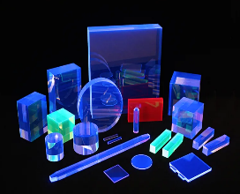
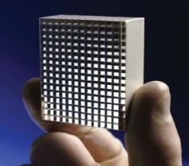


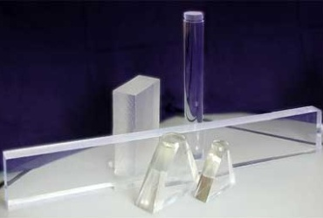
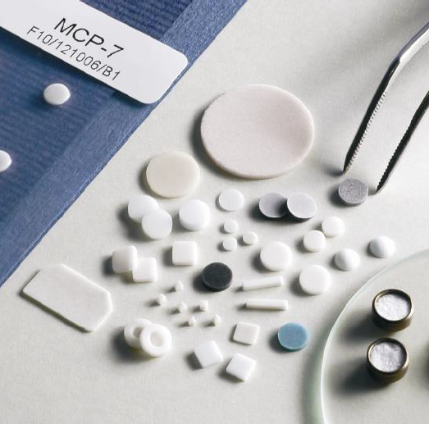
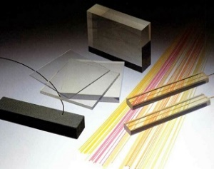
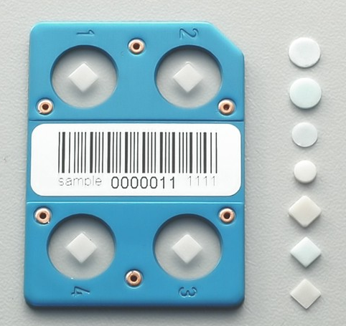
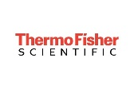


Введение
С середины 2018 года в АО «СНИИП» активно проводятся работы по восстановлению утраченных химических технологий и разработке новых технологических процессов по синтезу и изготовлению различных детекторов ионизирующих излучений.
Основные направления работ по импортозамещению, проводимые в нашей лаборатории:
полимерные (пластиковые) сцинтилляторы;
сцинтилляционные пленочные детекторы;
термолюминесцентные детекторы;
жидкие сцинтилляционные составы.

Slide 3
Полимерные сцинтилляторы
АО «СНИИП»
1.1.

Slide 4
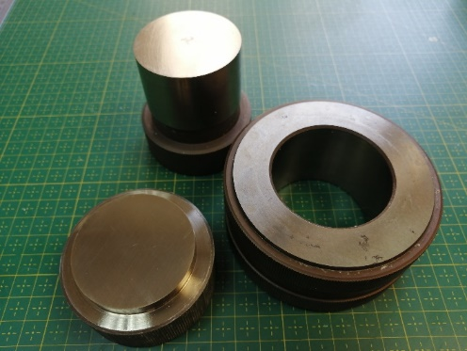
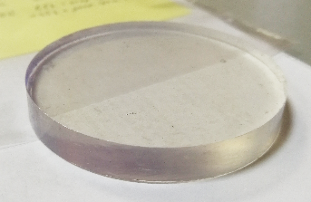
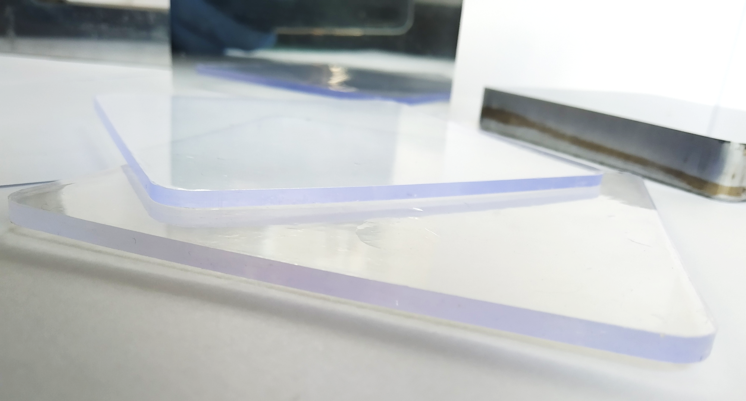
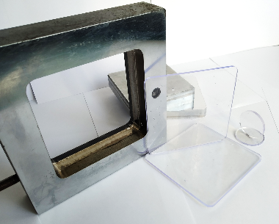
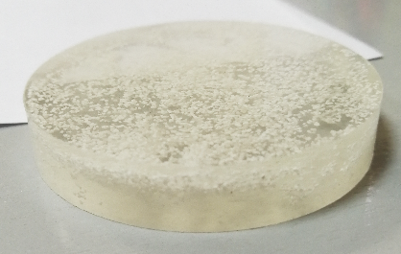
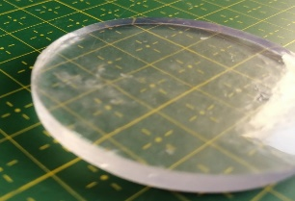
Развиваемая технология АО «СНИИП»
Основные стадии:
1. Растворение полимера в растворителе
2. Добавление сцинтилляционных добавок
3. Испарение растворителя, формирование пленочных заготовок
4. Горячее прессование объемного сцинтиллятора (t = 140 °C, 2 ч)
Основные преимущества:
Широкая вариативность состава сцинтиллятора и полимерной основы;
Возможность введения в объем неорганических люминесцентных допантов;
Относительно быстрое изготовление конечного изделия (до 48 ч).
Минимальная дополнительная обработка сцинтиллятора (получаемая поверхность не требует полировки);
Не требуется инертная атмосфера и вакуумное оборудование.
Основные недостатки:
Ограничение размера сцинтиллятора размерами пресс-формы;
С ростом толщины образца растут оптические
неоднородности в объеме.
Оперативное изменение состава детектора
под конкретные измерительные задачи

Slide 5
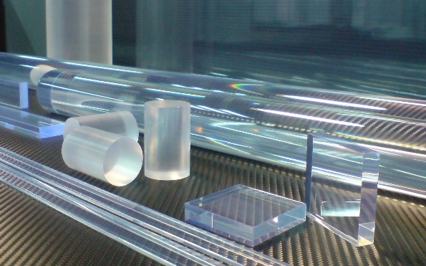
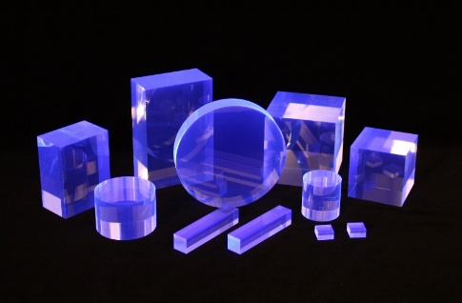
Технологический базис партнеров
В подавляющем большинстве случаев для изготовления полимерных сцинтилляционных материалов применяется метод объемной полимеризации в растворе.
Преимущества технологии:
возможность использования блоков полимера без последующей переработки и отсутствие стадии отделения от растворителя;
получение сцинтилляторов широкого компонентного состава и типоразмеров;
высокая оптическая прозрачность;
отсутствие анизотропного эффекта;
равномерное распределение люминесцентных допантов в основе сцинтиллятора.
Недостатки технологии:
длительность процесса до 100 дней
необходимость применения вакуумной технологии и обеспечения инертной атмосферы;
ограничения по введению нерастворимых люминесцентных допантов;
токсичность производства;
сложность отвода выделяющего тепла, особенно при высокой вязкости системы;
образцам требуется дополнительная обработка – полировка;
в присутствии кислорода в атмосфере при полимеризации возможно пожелтение части полимера (окисление).

Slide 6
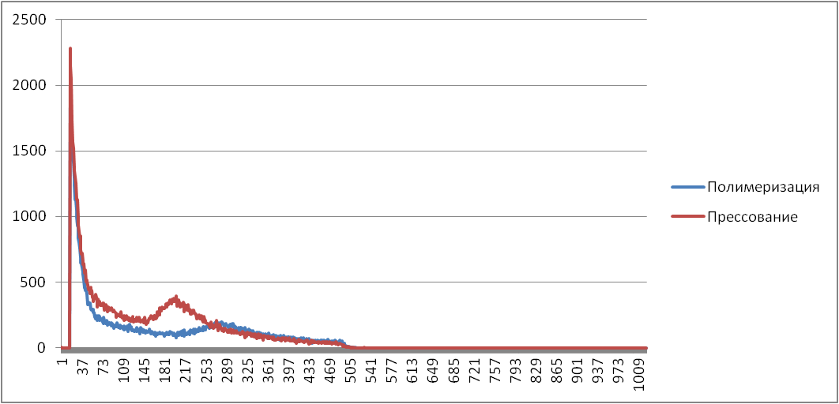
Результаты сравнительных исследований
Результаты испытаний с ИИИ ¹³⁷Cs
Метод получения образца | Состав | Тип источника | Скорость счета, имп./с | Скорость счета-Фон на ед. площади, имп./с·см² | Скорость счета -Фон на ед. объема, имп./с·см³
пресс | Полистирольная матрица+PBD +POPOP | Фон | 20,6 | 0,1754 | 0,5013
 |  | Cs¹³⁷ | 36.1
пресс | Полистирольная матрица + PPO + POPOP | Фон | 10.7 | 0,1374 | 0,4041
 |  | Cs¹³⁷ | 23.1
пресс | Полистирольная матрица + PTP + POPOP | Фон | 10.1 | 0,1452 | 0,4195
 |  | Cs¹³⁷ | 23.2
полимеризация | Полистирольная матрица + PТР + POPOP | Фон | 10.8 | 0,1235 | 0,4118
 |  | Cs¹³⁷ | 21.3
Источник ²³⁹Pu-Be, поток 5·10⁵ н/с,
напряжение 800 B

Slide 7
Выводы по разделу
Органические сцинтилляторы в обозримом будущем не смогут быть использованы для решения задач спектрометрии, поэтому:
оптическая прозрачность полимерных детекторов в радиометрических устройствах детектирования не оказывает значительного влияния на суммарный сигнал;
вариативность состава, простота, скорость изготовления изделия – важнейшие характеристики в данной области материаловедения;
вариант технологического исполнения должен определяться измерительной задачей.

Slide 8
Пленочные сцинтилляторы
АО «СНИИП»
1.2.

Slide 9
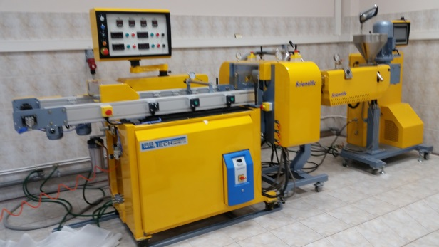
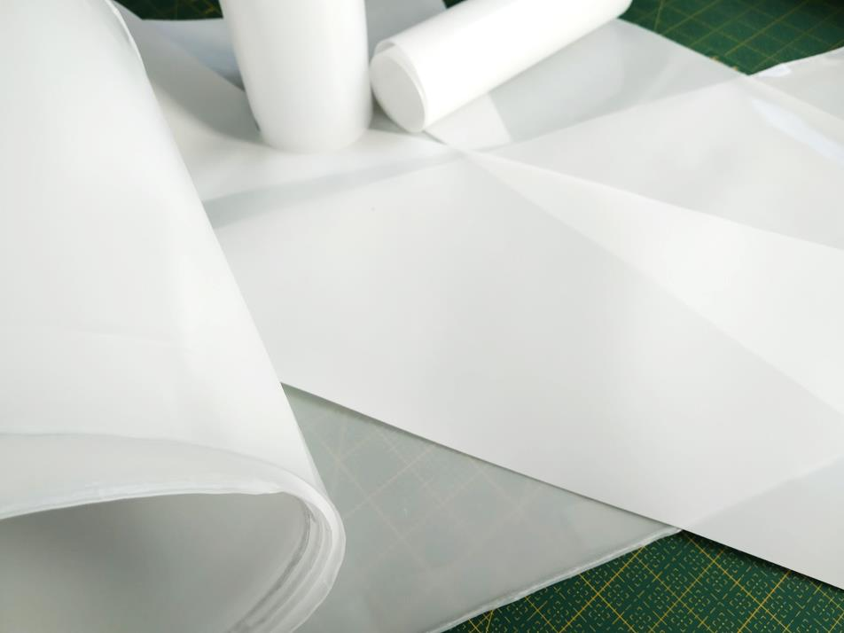
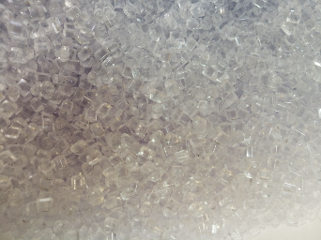
Проведенные патентные исследования и скурпулезный поиск и анализ доступной проблемно-ориентированной литературы показали, что на сегодняшний день на территории РФ отсутствуют технологии изготовления пленочных сцинтилляторов (аналогичные АО «СНИИП»).
Технологии АО «СНИИП»
1. Экструзионный метод
+ ширина пленки до 300 мм;
+ длина пленки до 5 м;
+ ограничение по полимерным матрицам: полиэтилен или полистирол;
+ возможность широкой вариативности люминесцентных допантов;
- толщина пленки до 2 мм;
- максимальная доля люминофора - до 70 мас.%.
Экструдер лабораторный одношнековый LE25-30/CV и линия проката пленки LCR-300-HD

Slide 10
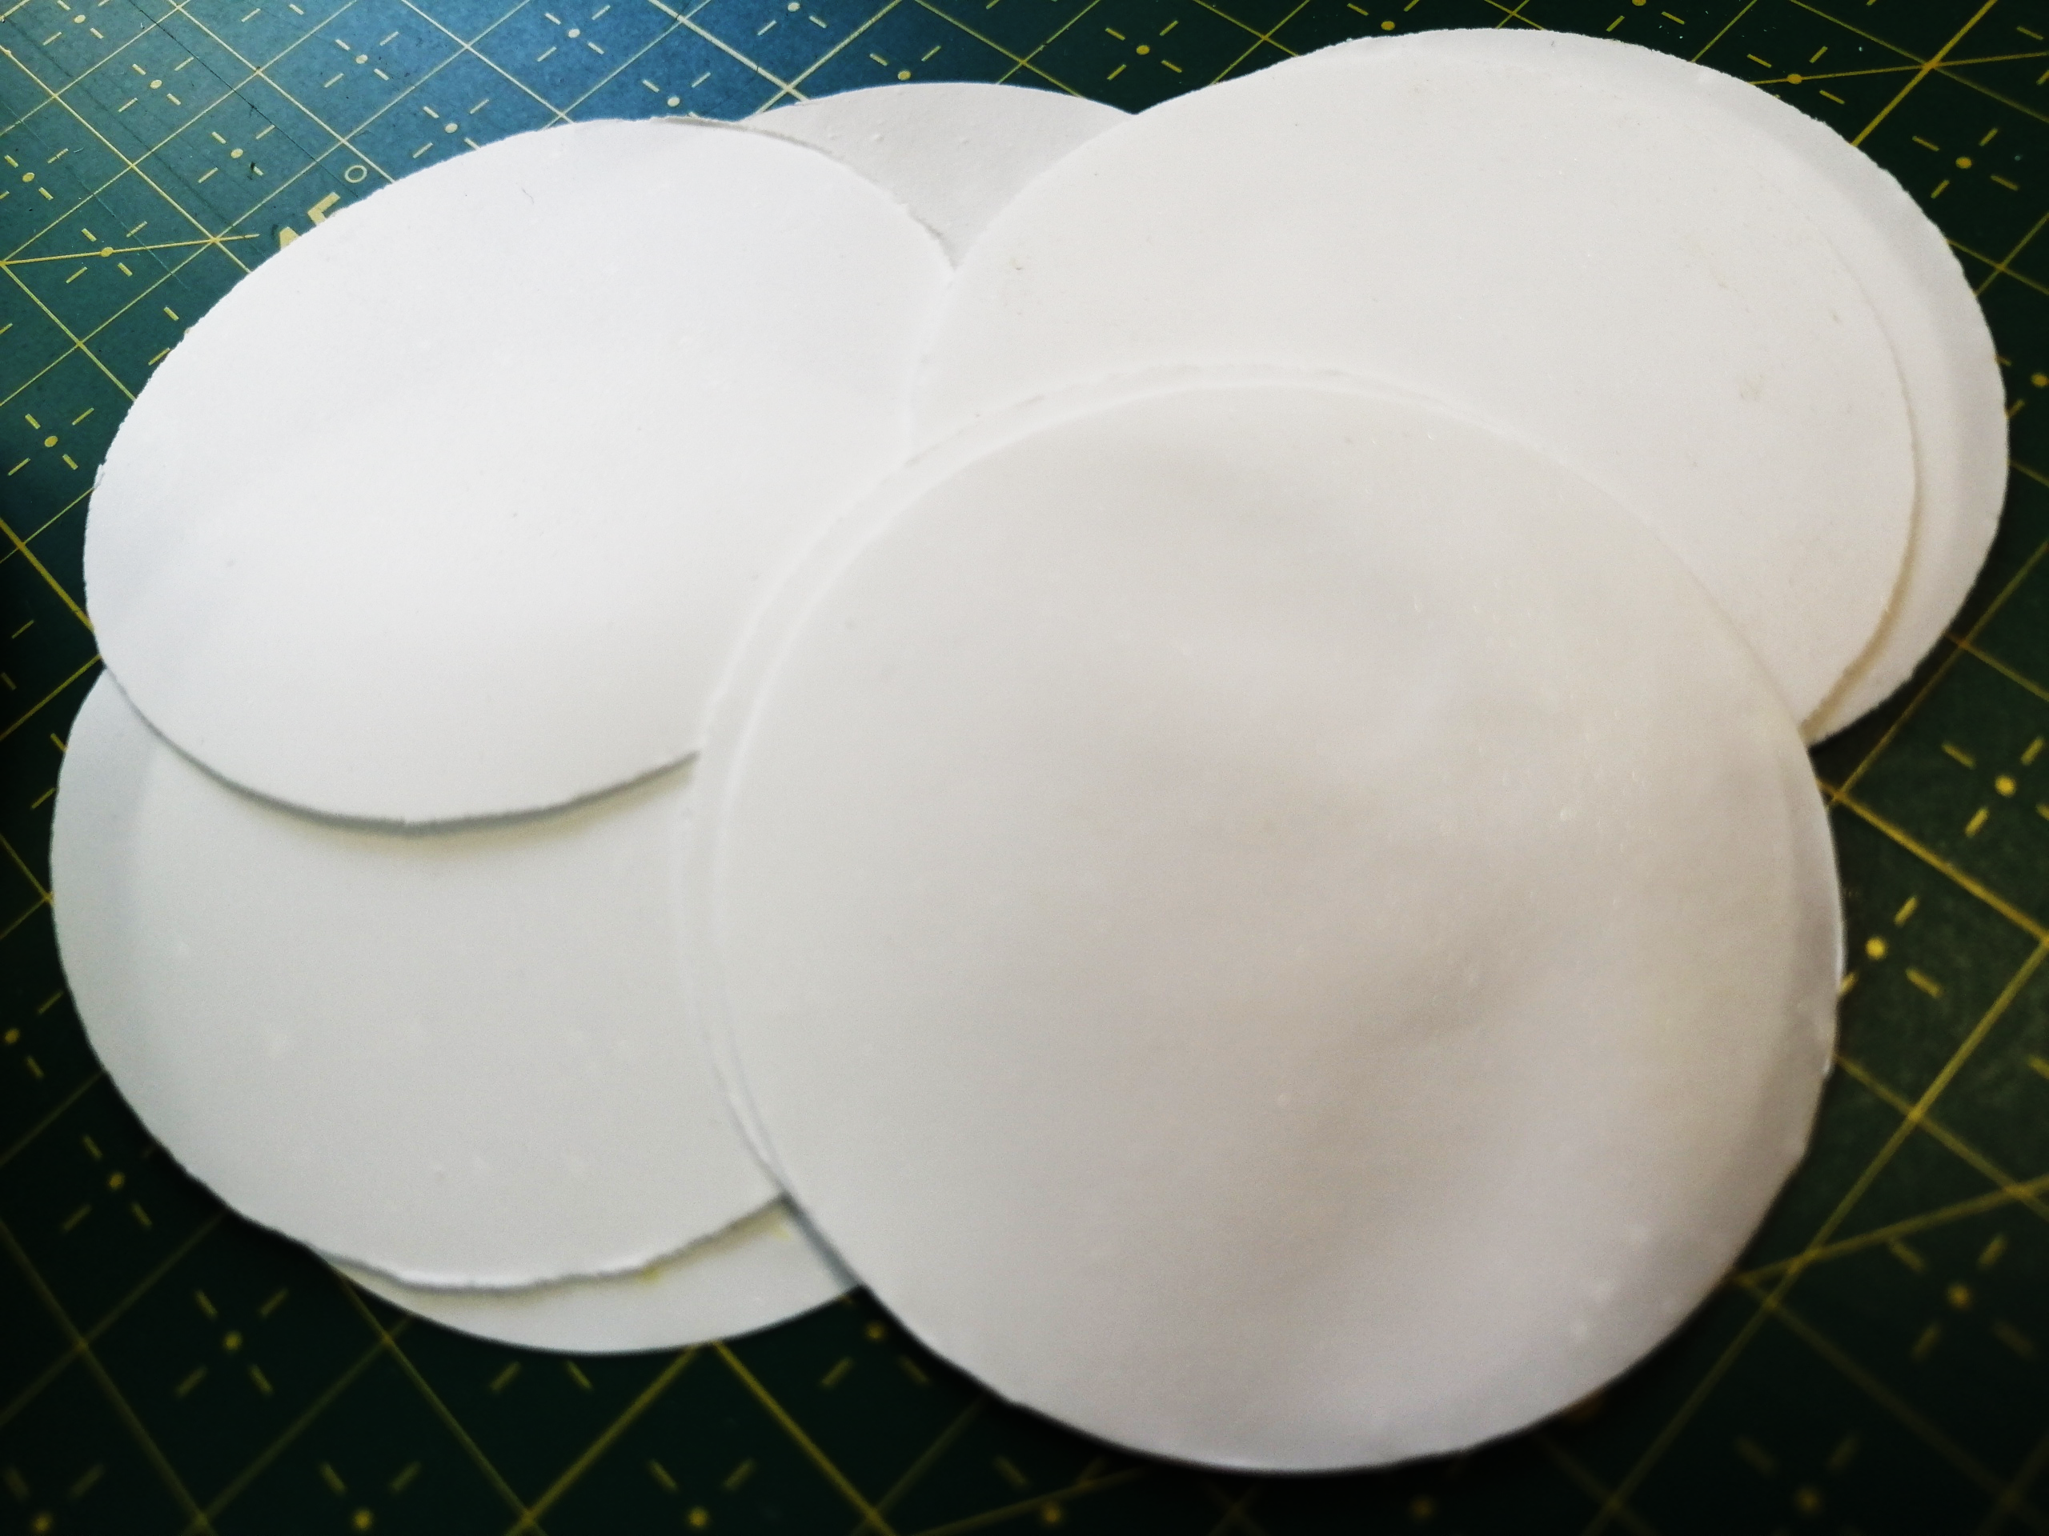
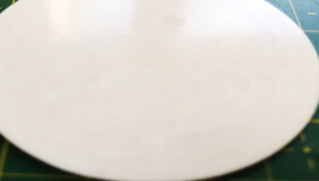
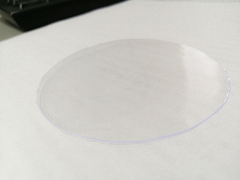
2. Метод полива на подложку
+ широкая вариативность полимерной матрицы, люминесцентных допантов, в т.ч. нерастворимых;
+ толщина получаемой пленки от 50 до 1500 мкм;
+ быстрота изготовления (24 ч).
Перечень β-детектирующих пленок, исследования которых проведены
Полимерная матрица | Люминофор, концентрация масс.%
Поликарбонат | ZnS:Ag, 73%
Полистирол | ZnS:Ag, 73%
Полистирол | Sr3(PO4)2:Eu, 73%
Полистирол | Антрацен, 30%
Полистирол | PBD 2% + POPOP 0,02%
Полистирол | PBD 2% + ZnS:Ag, 73%
Образцы СЦ-пленок, полученных методом полива

Slide 11
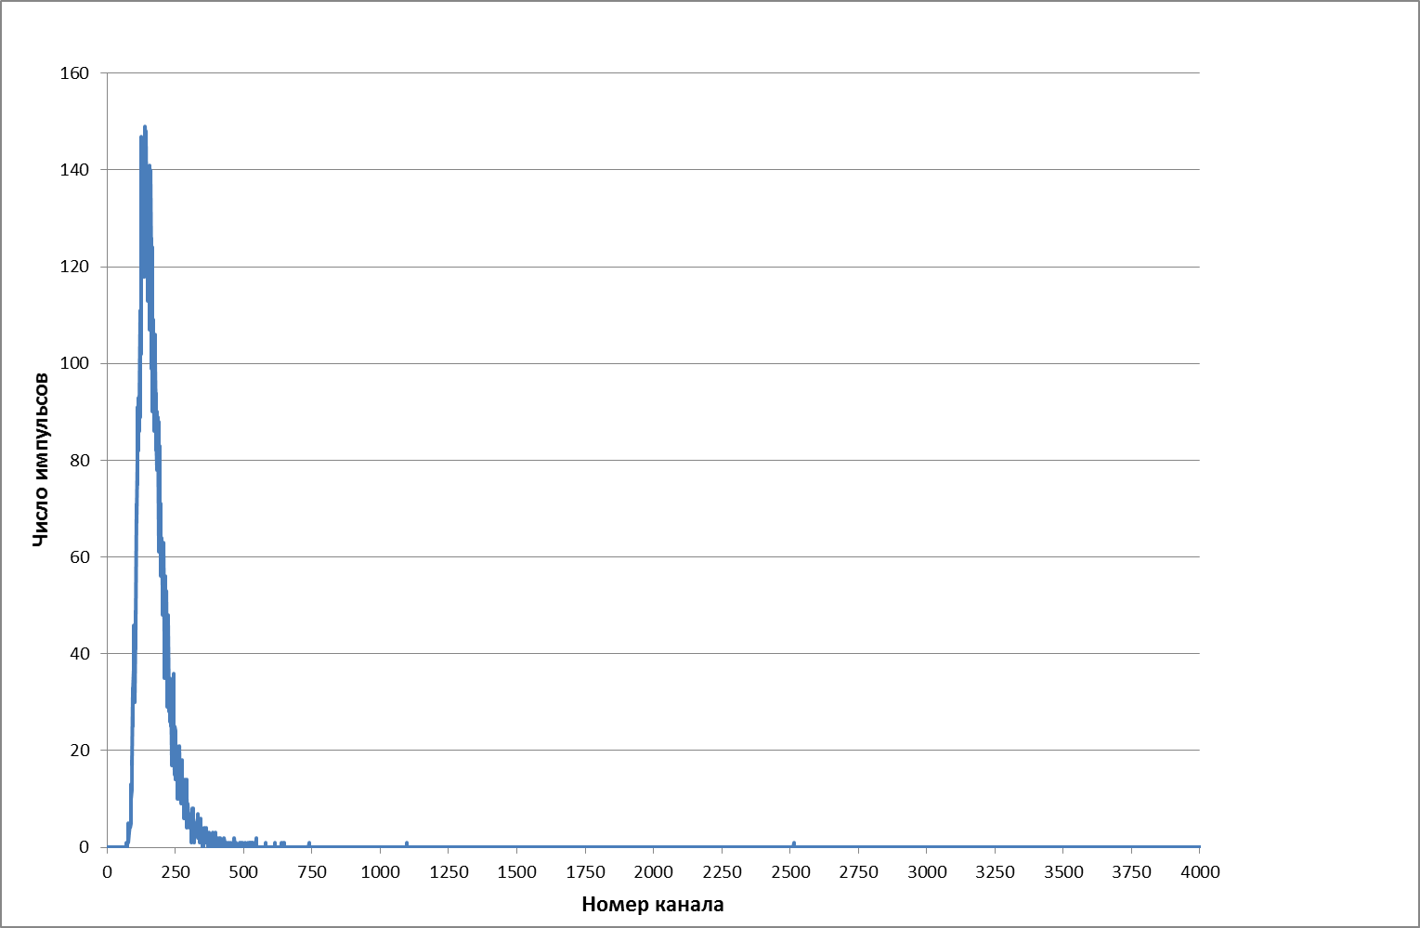
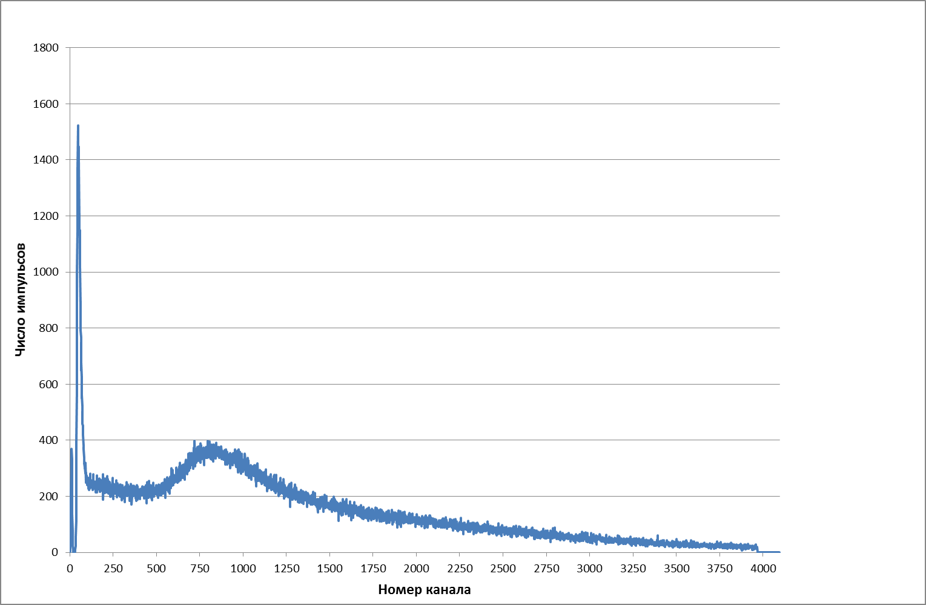
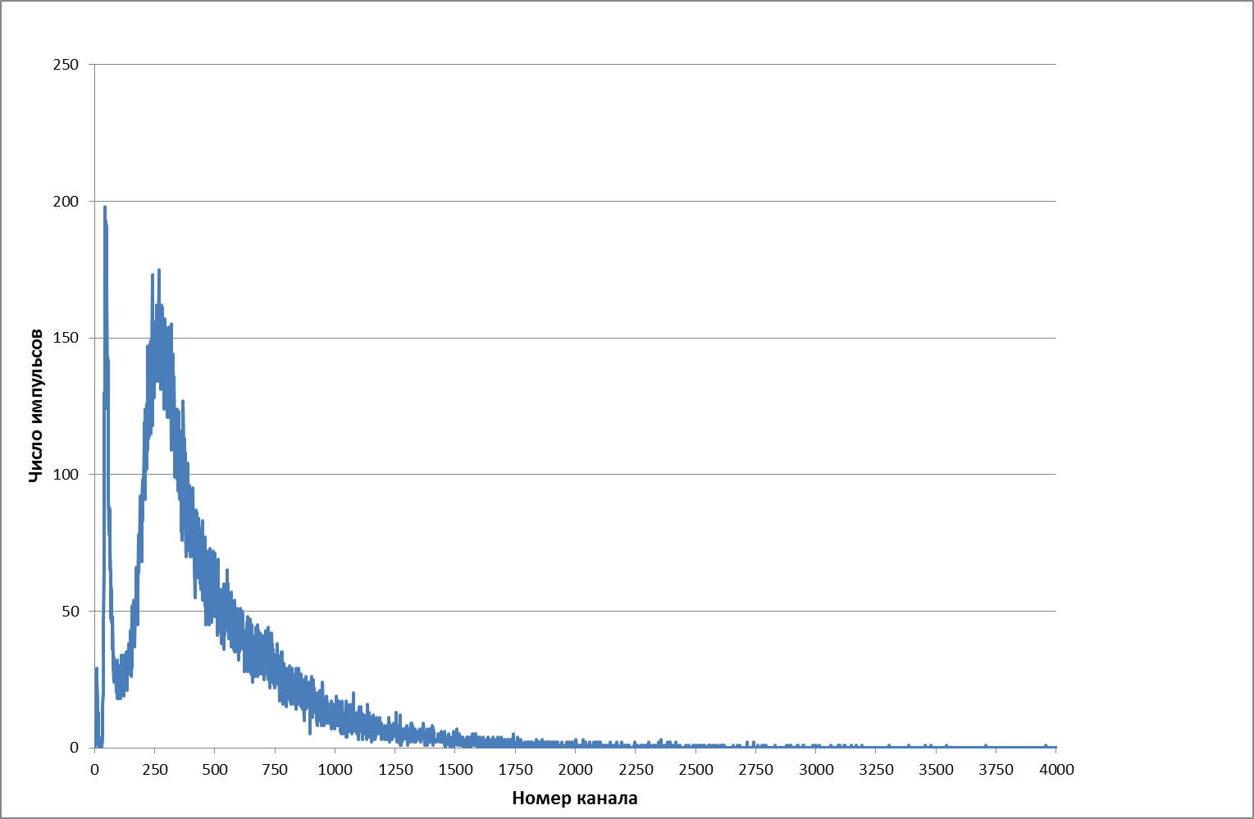
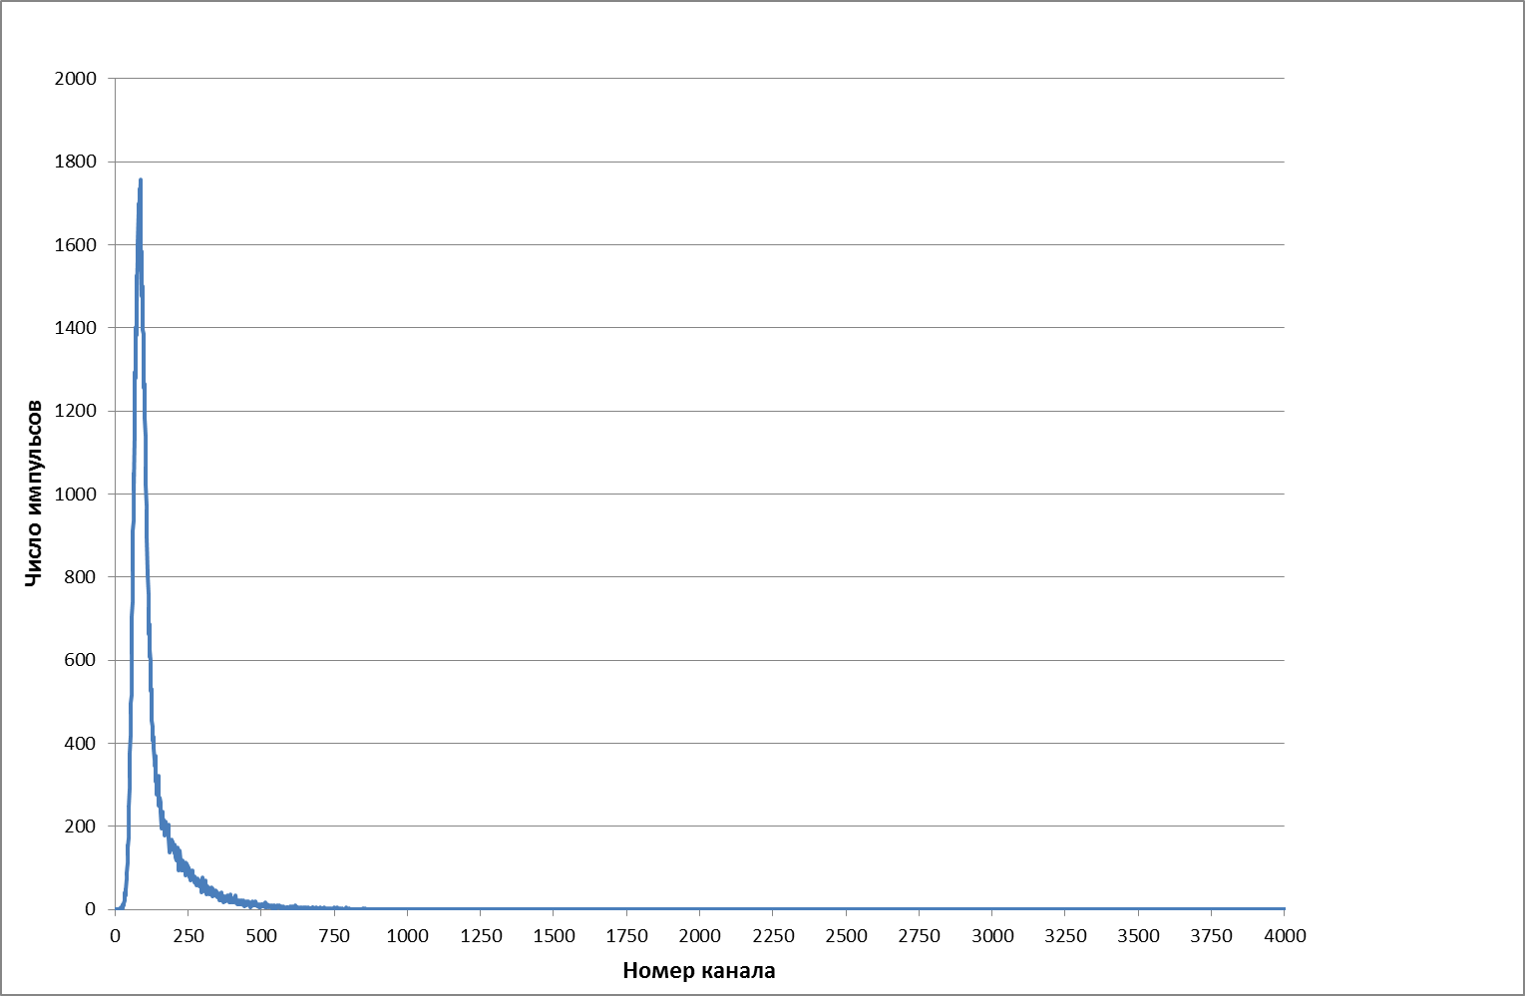
Спектры излучения образцов
Источник: ⁹⁰Sr + ⁹⁰Y, время набора 100 с, напряжение 800 В
Спектр образца «Поликарбонат + 73 мас.% ZnS:Ag»
Спектр образца «Полистирол + 73мас.% Sr3(PO4)2:Eu»
Спектр образца «Полистирол + PBD 2% + POPOP 0,02%»
Спектр образца «Полистирол + PBD 2% + ZnS:Ag, 73%»

Slide 12
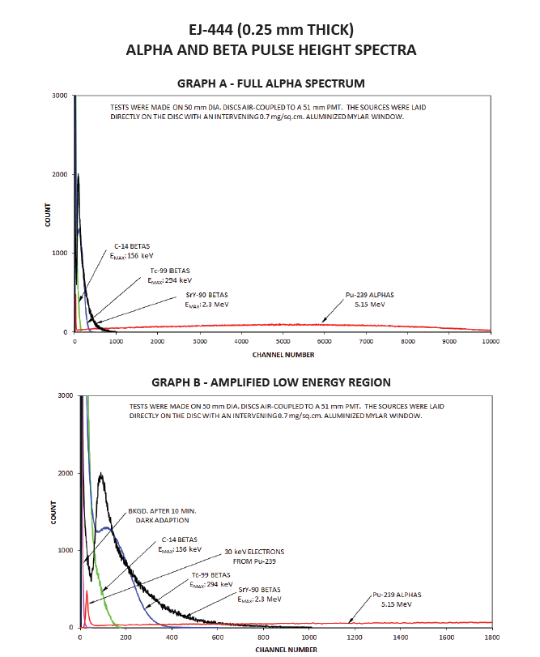
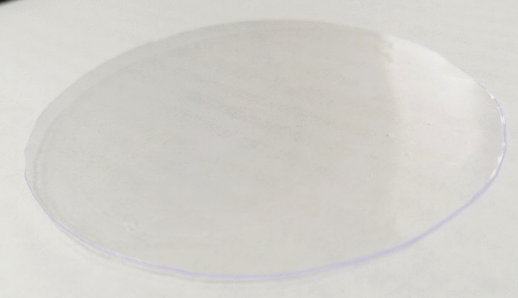
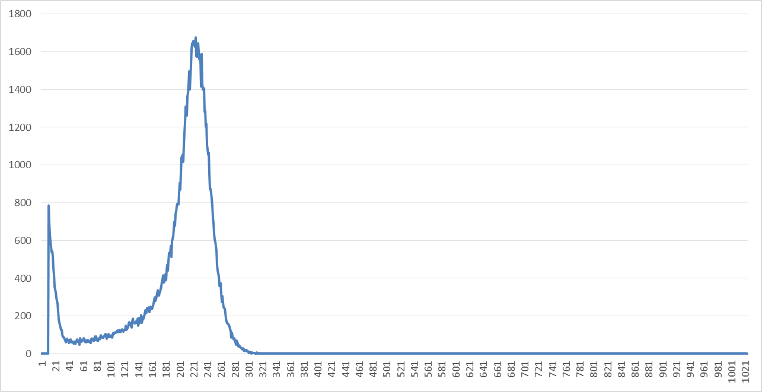
Наша пленка – аналог Saint-Gobain?
толщина 250 мкм

Slide 13
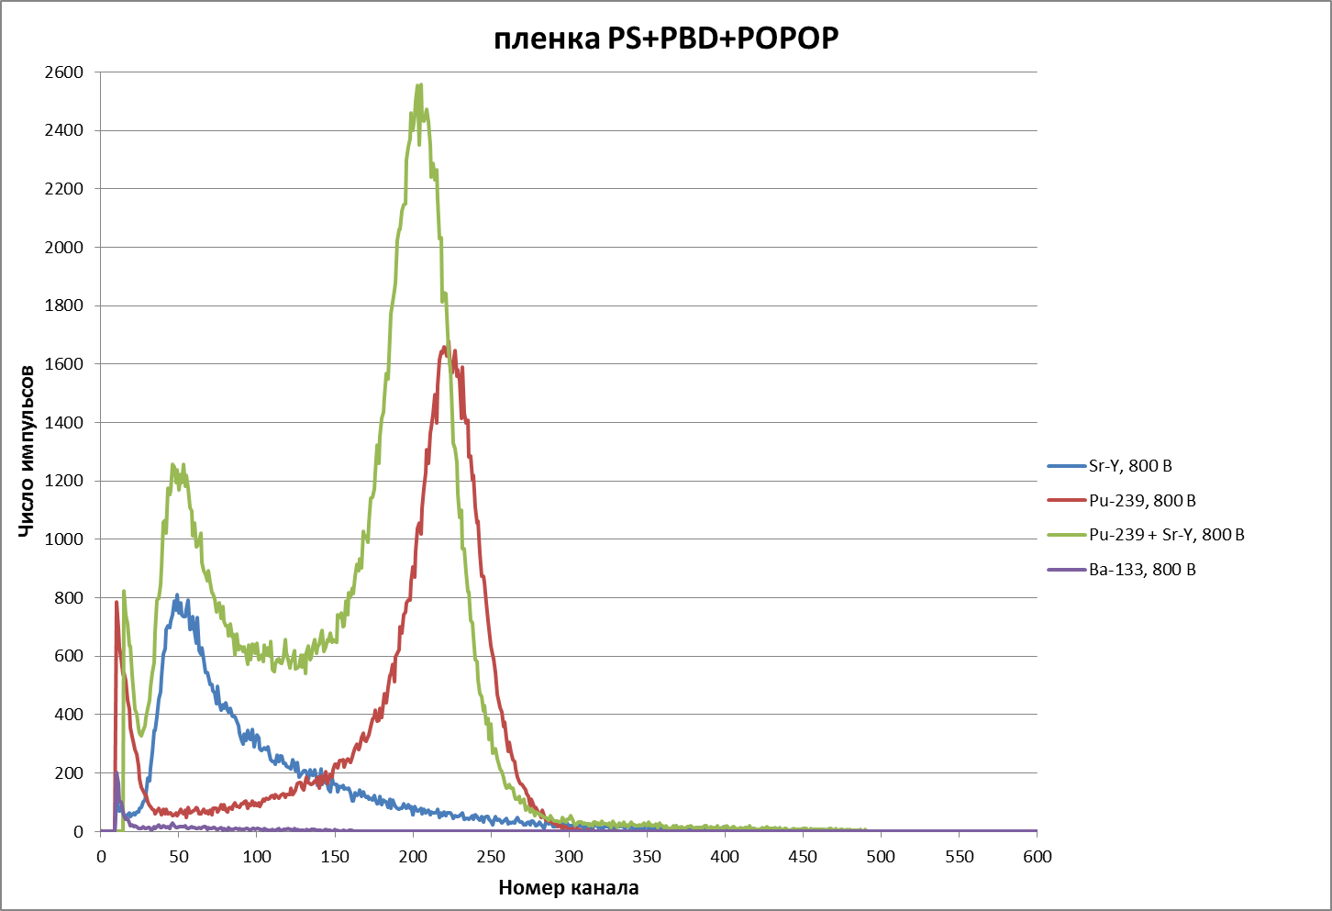
Исследования пленки УДББ-05, α, β- спектры

Slide 14
Термолюминесцентные детекторы АО «СНИИП»
1.3.

Slide 15
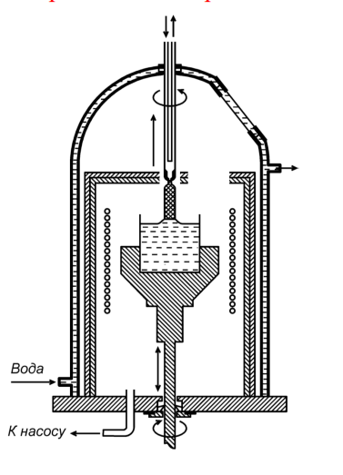
Технологии партнеров
Среди отечественных технологий синтеза термолюминофоров особое место занимают монокристаллические материалы, получаемые в подавляющем большинстве методом Чохральского.
Кристалл создается локальным переохлаждением поверхности расплава в месте контакта с затравочным кристаллом или теплоотводящим металлическим стержнем, а сам кристалл по мере роста равномерно перемещается (вытягивается) вверх.
Скорость вытягивания зависит от физико- химических характеристик кристаллизуемого вещества и от диаметра кристалла (чаще всего составляет от 1 до 80 мм/час). Верхний предел скорости роста лимитируется максимально допустимой интенсивностью отвода теплоты через кристалл в окружающее пространство.
Достоинства метода
1) отсутствие непосредственного контакта кристалла со стенками тигля, что позволяет получать ненапряженные образцы;
2) при необходимости возможно извлечение кристалла на любом этапе выращивания;
3) возможность управления геометрической формой кристалла при изменении температуры расплава и скорости вытягивания. Последний прием используется для получения малодислокационных и бездислокационных кристаллов.

Slide 16
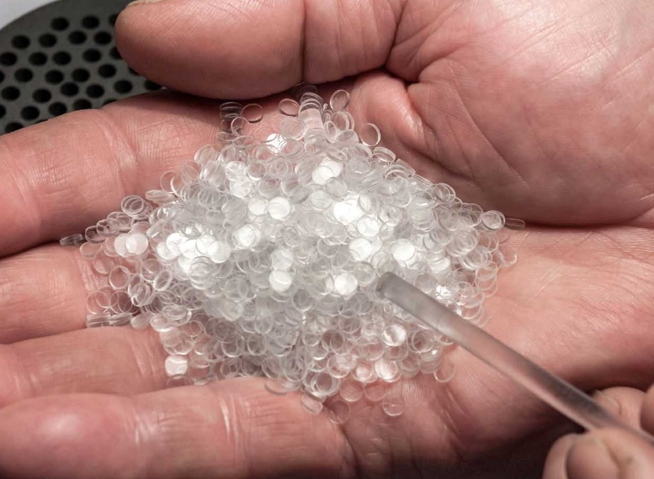
Недостатки метода Чохральского и последующего изготовления ТЛД из монокристалла:
химическая неоднородность выращиваемых кристаллов- монотонным изменением их состава вдоль направления роста;
риск загрязнения расплава примесями из разогреваемого контейнера;
необходимость сортировки получаемых ТЛД по партиям в соответствии с полученным составом;
большой технологический отход в процессе «скалывания» ТЛД из монокристалла;
длительность процесса изготовления монокристалла и ТЛД.

Slide 17
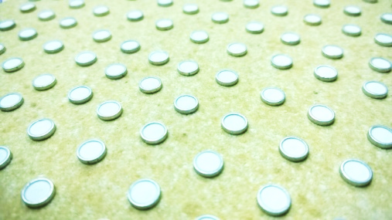
Технологии АО «СНИИП»
В АО «СНИИП» с 2018 года разработаны несколько собственных технологий синтеза порошковых (мелкокристаллических) термолюминофоров, в частности: MgB₄O₇:Dy и ⁶LiF:Mg,Ti. Для изготовления ТЛД из порошковых термолюминофоров разработана импрегнационная технология, оформление патента ведется в настоящее время.
№ п/п | Характеристика ТЛД, ед.изм. | ТЛД из люминофора ЗАО «НПФ «Люминофор» | Партия ТЛД из люминофора АО «СНИИП»
1 | Однородность партии, % | 15,77 | 6,06
2 | Собственный фон, мГр | 9,75 | 4,8
3 | Линейность, % | 13,06 | 6,67
4 | Коэффициент вариации, % | 5,2 | 1,87
5 | Фединг, отн.ед. | 0,08 | 0,02
6 | Воздействие света (сутки) на показания (фон) детектора | 6,1 | 1,37
7 | Воздействие света (семь суток) на чувствительность детектора,отн.ед. | 0,04 | 0,07
ТЛД состава MgB₄O₇:Dy прошли весь комплекс испытаний и
Приняты к поставкам на объекты МО РФ.

Slide 18
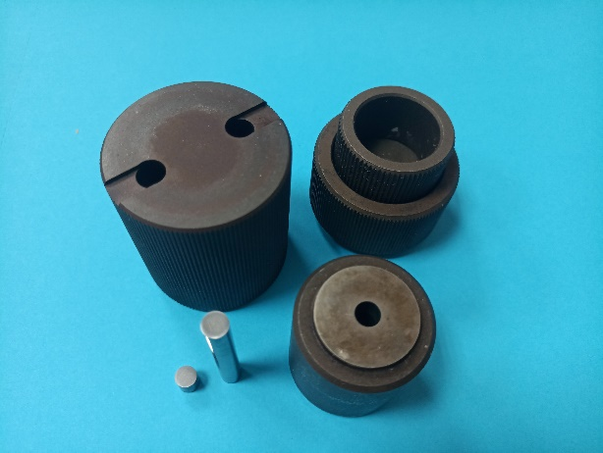
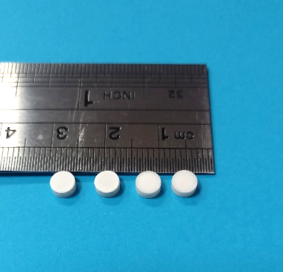
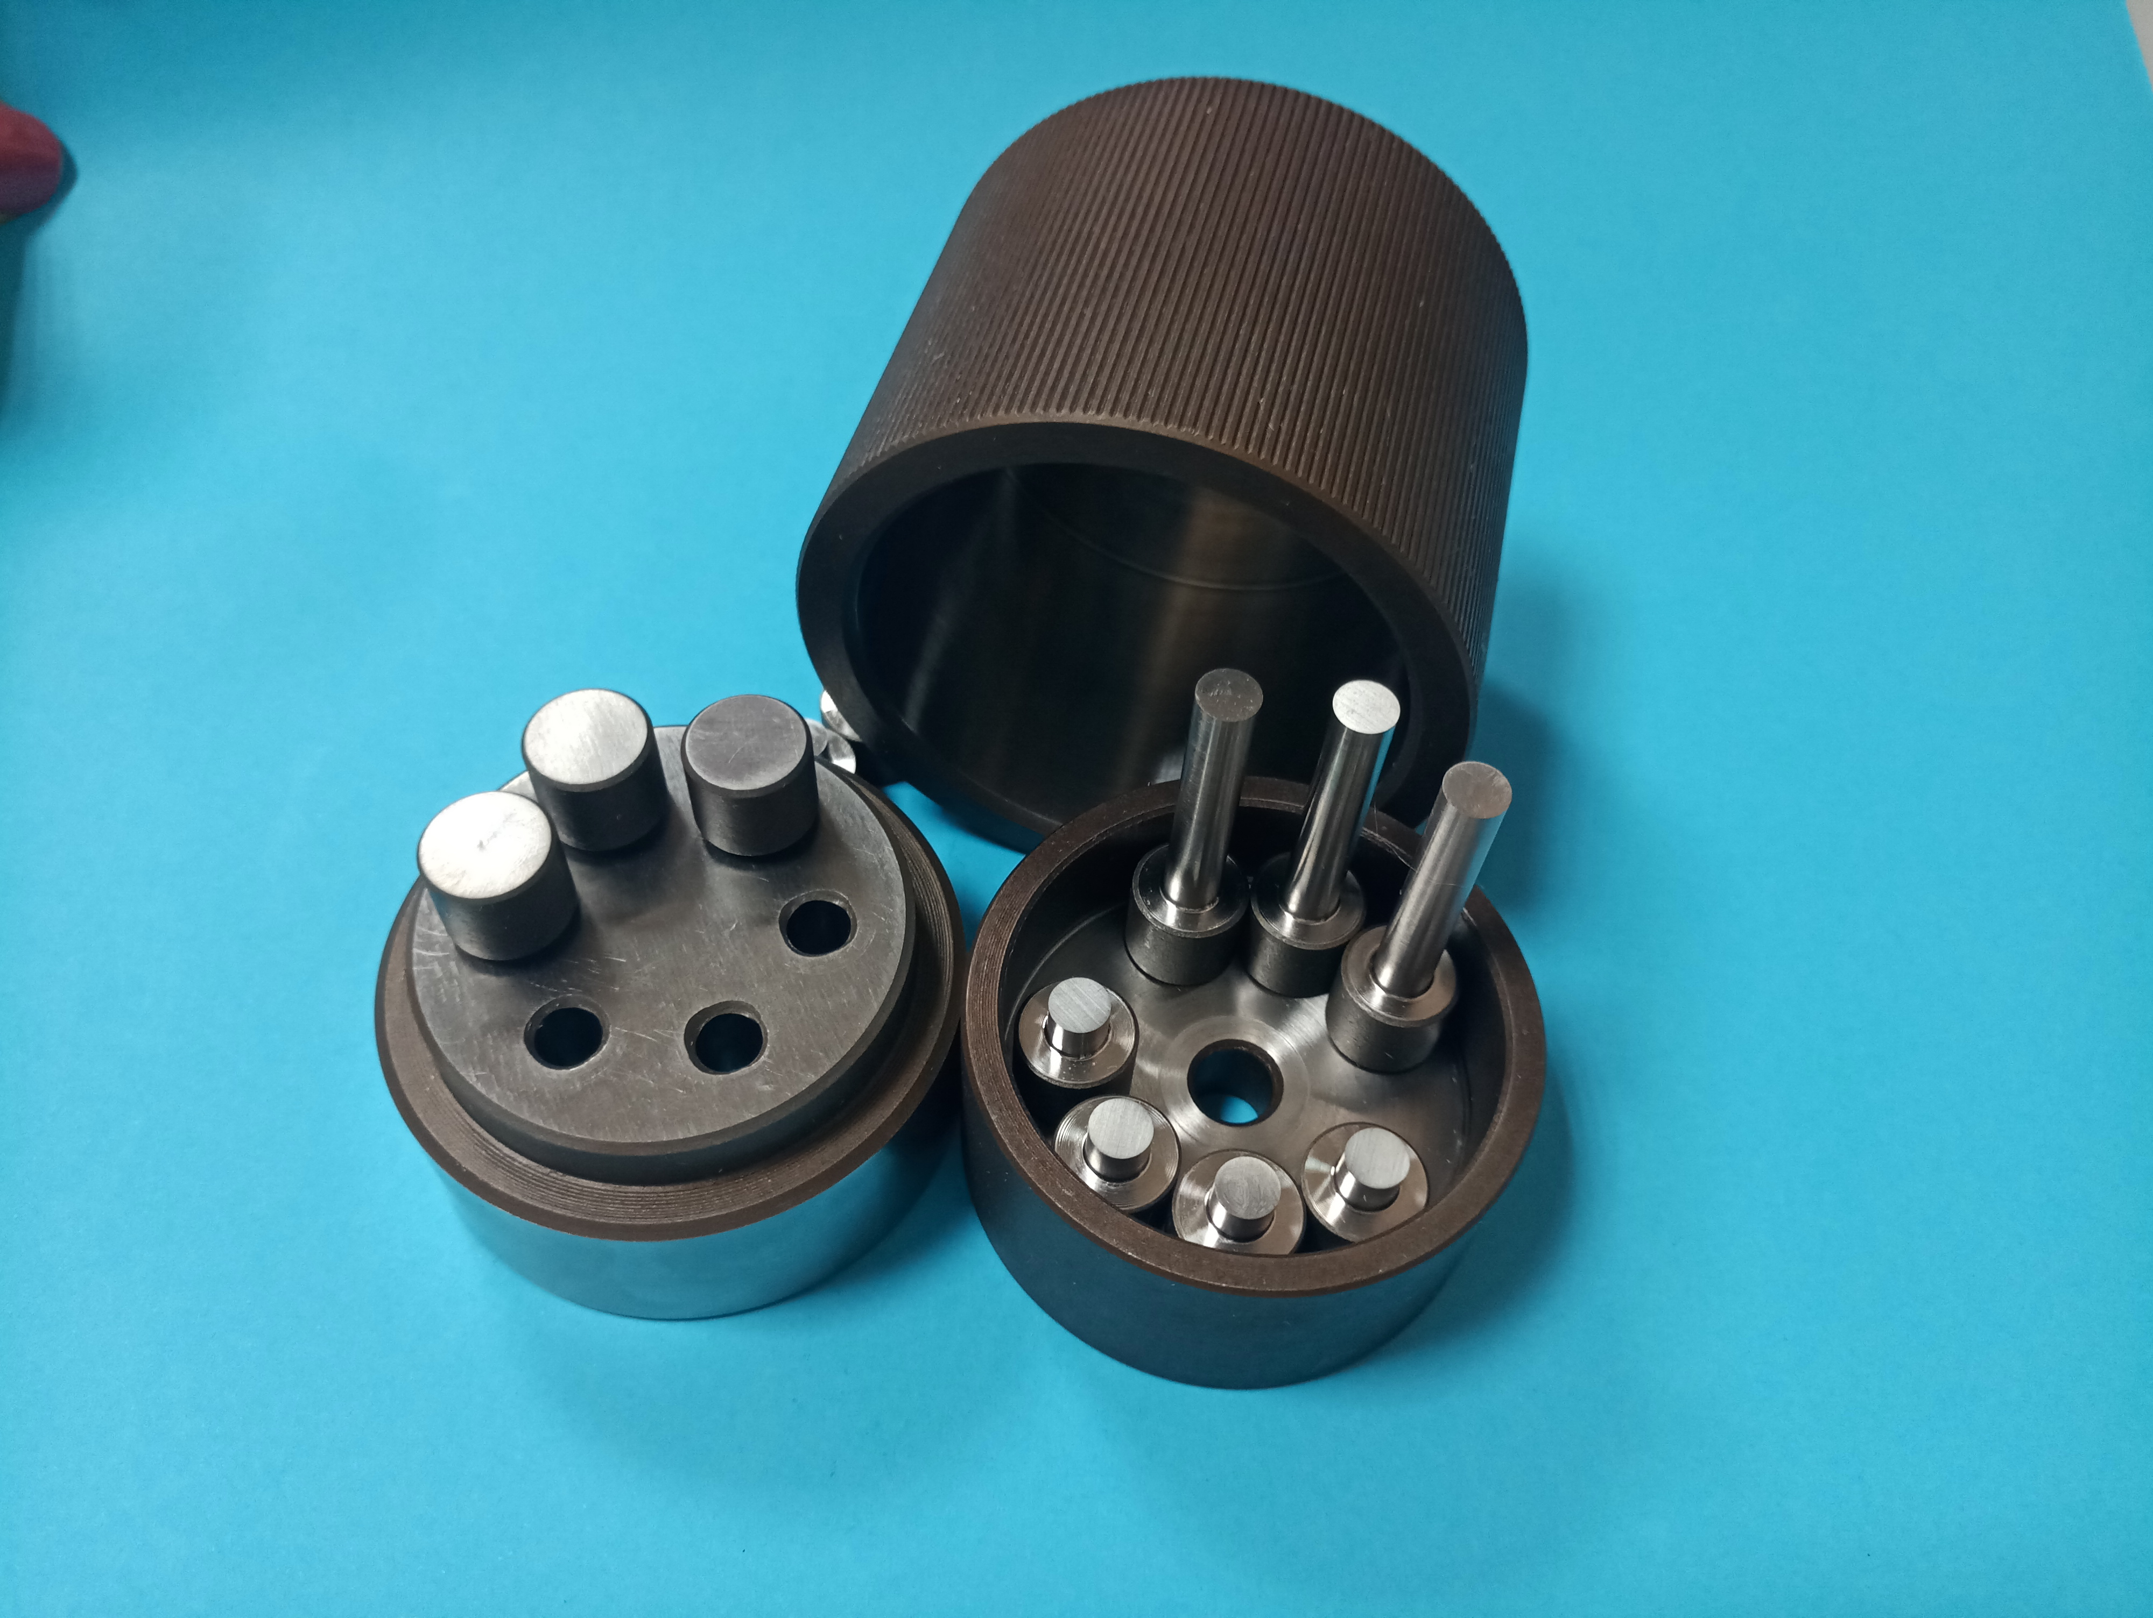
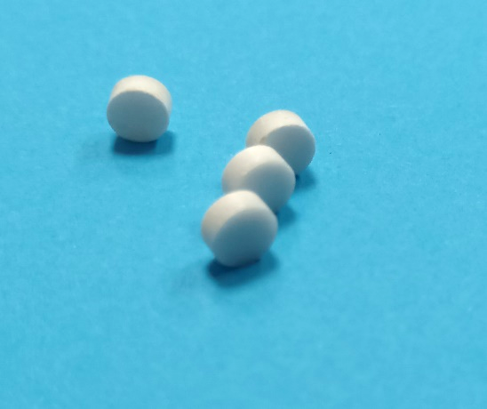
Отдельной технологической проблемой стала разработка эффективной технологии синтеза термолюминофора для регистрации тепловых нейтронов ⁶LiF:Mg,Ti. Совсем недавно нам удалось добиться успеха, выполнены первые сравнительные с монокристаллическими образцами и исследования. Кроме того, апробирован метод горячего прессования для изготовления указанных ТЛД (исключается использование подложки).

Slide 19
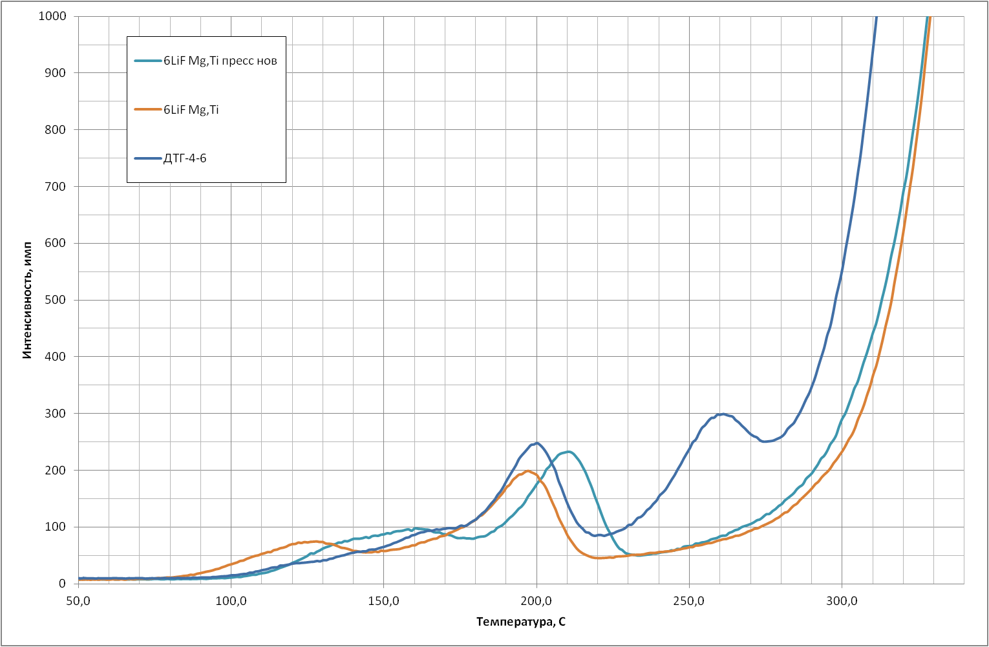
Поглощенная доза по тепловым нейтронам
164 мкГр

Slide 20
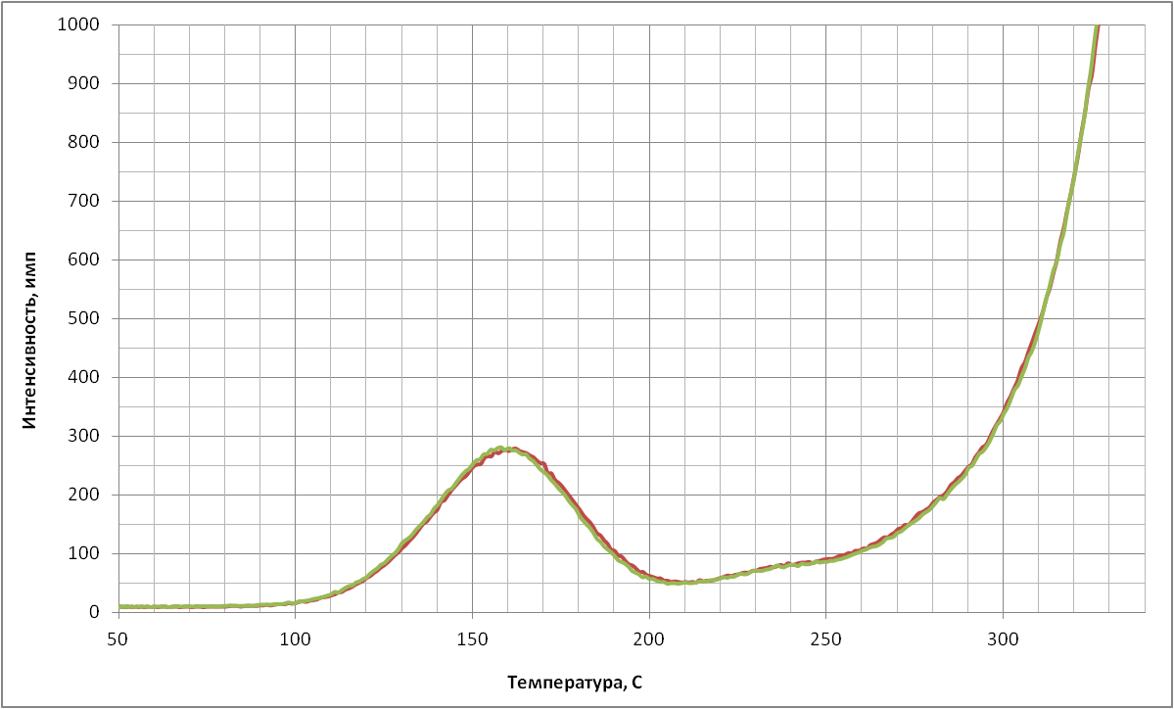
В лаборатории проведены теоретические расчеты и технологические опыты по синтезу гадолиний-содержащий термолюминофоров для регистрации нейтронов
¹⁵⁵Gd + n → ¹⁵⁶Gd* → ¹⁵⁶Gd + γ(7,9 МэВ) + конв. электроны(39-199 кэВ); σ(тепл.)= 61 000 барн;
¹⁵⁷Gd + n → ¹⁵⁸Gd* → ¹⁵⁸Gd + γ(8,5 МэВ) + конв. электроны(29-182 кэВ); σ(тепл.)= 255 000 барн
В частности: MgB₄O₇:Dy,Gd,Na
Поглощенная доза по тепловым нейтронам
164 мкГр

Slide 21
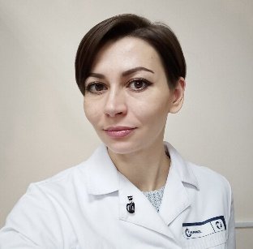
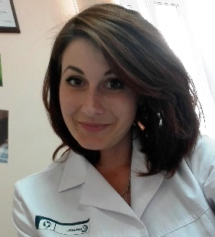
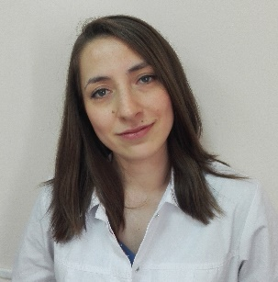
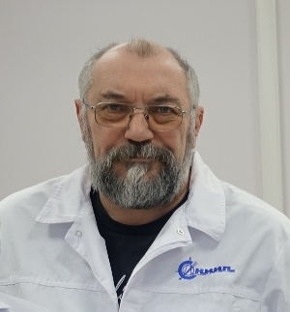
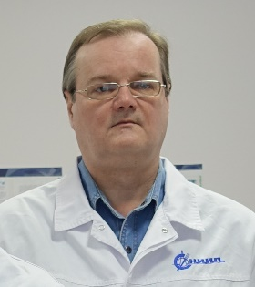
Спасибо
за внимание
Мосягина Ирина Владимировна
Начальник лаборатории детекторов излучений
Тел.: +7 (499) 968 60 60, доб. 4644
E-mail: IrVMosyagina@sniip.ru
www.sniip.ru
25.10.2022

Slide 22
Справочно
ИИИ | Активность, Бк | Энергии фотонов, МэВ
Цезий-137, ¹³⁷Cs зав.№ 6242020 | 1,8·10⁴ | Е_{β} =1,176 (5 %) Е_{β} =0,514 (95 %) Е_{γ} =0,662 (85 %)
Стронций-90+Иттрий-90 ⁹⁰Sr+⁹⁰Y зав.№ 74041/20/1072 | 1,512·10³ | Е_{β} =0,546 Е_{β} =2,27
Плутоний-239 ²³⁹Pu зав.№74041/20/1065 | 2,30·10³ | Е_{α} =5,15 (88 %) Е_{α} =5,10 (11,5 %) Е_{γ} =0,039 (0,007 %) Е_{γ} =0,052 (0,020 %) Е_{γ} =0,129 (0,005 %) Е_{γ} =0,375 (0,0012 %) Е_{γ} =0,414 (0,0012 %)
Барий-133 Зав.№6697 | 598 | Е_{γ} =0,081 (32,9 %) Е_{γ} =0,276 (7,17 %) Е_{γ} =0,303 (18,3 %) Е_{γ} =0,356 (62 %) Е_{γ} =0,384 (8,93 %)

